Slide 1
Муниципальное казенное дошкольное
образовательное учреждение детский сад
№ 3 «Солнышко» Быковского муниципального
района Волгоградской области
«Эффективное сетевое взаимодействие с родителями.
Дистанционное обучение в ДОУ»
Подготовила :Нугманова Б.Б.

Slide 2
Цель дистанционного обучения
получение качественного дошкольного образования в период самоизоляции и прочих вынужденных мер.

Slide 3
Задачи:
• Создать благоприятные условия для развития
детей с учетом их возрастных и индивидуальных особенностей;
• Обеспечить психолого-педагогическую поддержку семьи и повышения компетентности
родителей в вопросах развития и образования, охраны и укрепления здоровья детей.

Slide 4
Восемь преимуществ виртуального общения с родителями
Повышает активность и включенность родителей в образовательную деятельность ДОО.
Экономит время на информирование родителей.
Позволяет быстро получать обратную связь.
Обеспечивает общение в режиме реального времени и допускает отложенные ответы (мессенджеры, группа в социальной сети).
Дает возможность сочетать индивидуальную и групповую формы взаимодействия.
Создает условия для диалога с педагогами и родителями других детей (чаты,блоги).
Позволяет продемонстрировать текстовые, видео- и фотоматериалы.
Обеспечивает достаточный уровень приватности для личных обращений (мессенджеры)

Slide 5
Существует 6 способов виртуального общения
с родителями.
1.Сайт ДОО
2. Форум на сайте ДОО
3. Блоги и странички педагогов
4. Электронная почта
5. Группа в социальной сети
6. Чат в мессенджерах

Slide 6
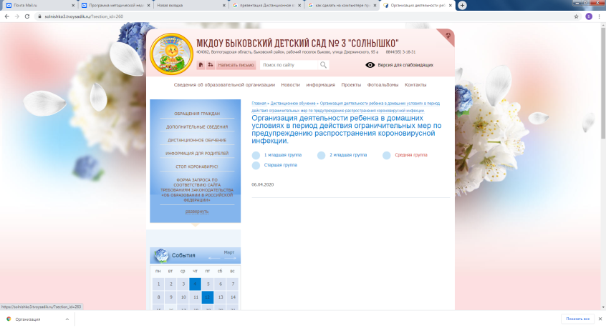
Способ №1. Сайт ДОО
https:solnishko3.tvoysadik.ru
Плюсы. На сайте можно размещать большой объем полезной информации для родителей: текстовые и мультимедийные материалы о воспитании детей, образовательной политике ДОО, ресурсном обеспечении, результатах обучения. Кроме того, на сайте могут представлять свой опыт не только педагоги, но и родители.
Минусы. Сайт обеспечивает в основном одностороннюю связь. Сайт не предполагает мгновенного ответа.

Slide 7
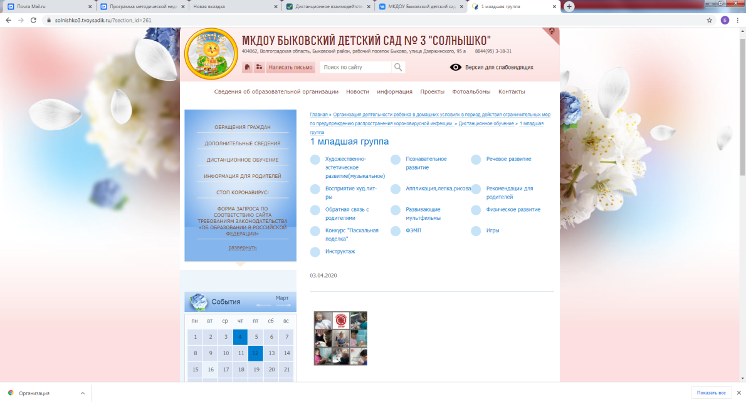
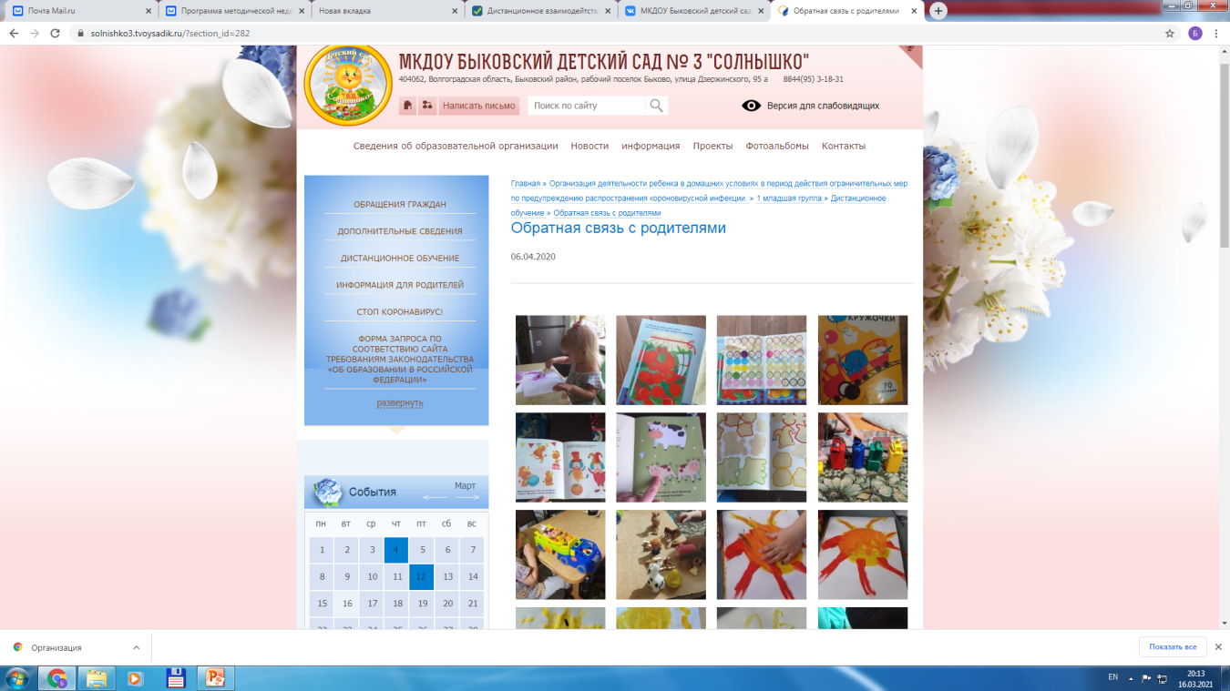

Slide 8
Рекомендации для родителей (консультации, памятки)

Slide 10
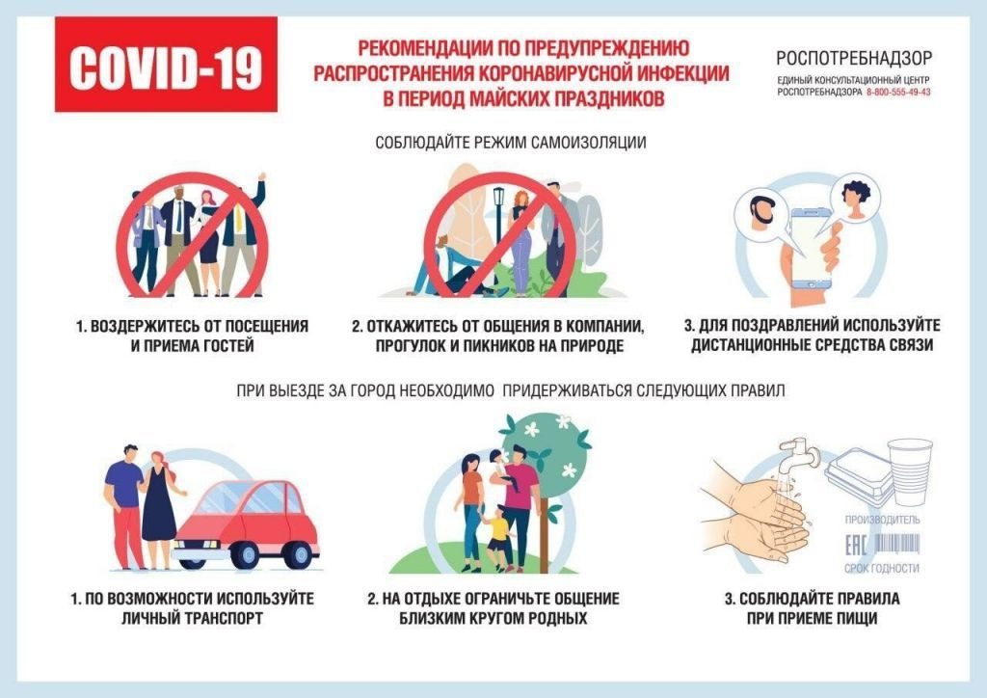

Slide 11
Полезные ссылки
Большая библиотека для родителей http://www.kid.ru/
Портал для ответственных родителей http://www.ya-roditel.ru/
Лучшая подборка сказок,
стихов, видео и игр для детей http://www.chitaikin.ru/
Развивающий сайт
для детей http://www.barbariki.ru/
Детский развивающий сайт https://uchi.ru/matematika/doshkolniki/4-goda

Slide 12
Способ № 2. Форум на сайте ДОО
Суть работы форума на сайте ДОО в том, что посетители создают свои темы и обсуждают их с другими посетителями (родителями и педагогами). Внутри темы также могут устраиваться опросы.
Плюсы. Форум – хорошее дополнение сайта. После того как родители посетили сайт, они могут оставить вопросы, комментарии, пожелания по наполнению сайта. Если форум «живой», содержательный, то он будет стимулировать родителей чаще посещать сайт ДОО.
Еще один плюс форума – возможность общаться в удобное время и подробно обсуждать интересующую проблему.
Минусы. Форум требует постоянного внимания со стороны куратора сайта ДОО. В дискуссиях на форуме обязательно должны участвовать педагоги и предлагать темы для обсуждения. Для этого им приходится специально выделять время. Кроме того, если вопросы на форуме долго остаются без ответов, родители перестают посещать его.

Slide 13
Способ № 3. Блоги и странички педагогов
Блоги и странички приобретают большую популярность среди педагогов. Здесь можно разместить информацию о своей профессиональной деятельности и достижениях, а также рекомендации по развитию и воспитанию детей дошкольного возраста.
Плюсы. Материалы, которые педагог размещает на своей страничке или в блоге, демонстрируют родителям его профессиональные интересы, знания и навыки. Это повышает авторитет педагога, формирует уважение и доверие к нему.
Педагог может записать и разместить в блоге видеоконсультацию для родителей, которые пропустили собрание в группе. В режиме онлайн можно консультировать родителей, дети которых испытывают трудности в обучении.
Минусы. Чтобы создать и вести блог или личную страницу, педагог должен иметь специальные знания и умения. Помимо технических вопросов, нужно знать, о чем и как писать, чтобы посетителям было интересно. Кроме того, это отнимает много времени, ведь заниматься блогом или страничкой придется в нерабочее время.

Slide 14
Способ № 4. Электронная почта
С помощью электронной почты родители получают информацию о жизни группы, мероприятиях в ДОО. Кроме того, воспитатели рассылают им практические материалы (например, стихи для заучивания с ребенком к празднику, памятки, фото) и личные сообщения.
Плюсы. Электронную почту группы легко создать и использовать. В ней можно хранить разную информацию и пересылать файлы в виде обычных и форматированных текстов, изображений, аудио и видео. Такой формат общения гарантирует быструю доставку сообщений, позволяет отправлять письма всем родителям группы, что экономит время педагога.
Минусы. Электронную почту нужно постоянно проверять, чистить от спама и неактуальных писем. Она не предполагает общение в режиме реального времени. Если вы написали поздно вечером, то родитель, скорее всего, ответит с задержкой. Кроме того, он может долгое время не проверять ящик, а потом нечаянно удалить ваше письмо вместе со спамом или сменить адрес электронной почты и не предупредить.

Slide 15
Способ № 5. Группа в социальной сети
Наличие группы в социальной сети позволяет популяризировать деятельность ДОО, информировать большое количество посетителей об интересных событиях, обсуждать достижения педагогов и воспитанников. Чтобы создать такую группу, проведите опрос среди родителей и выясните, какой социальной сетью пользуется большинство из них.
Плюсы. В социальной сети родители могут общаться в любое время, когда им удобно, обсуждать детали предстоящего мероприятия и делиться впечатлениями о прошедших праздниках и досугах. К общению в группе могут присоединиться специалисты ДОО. Здесь можно провести опрос среди родителей и оперативно собрать информацию, разместить ссылки на методическую литературу, фото- и видеоматериалы.
Минусы. Общение в социальной сети может свести к минимуму живое общение с родителями. Кроме того, если сразу не оговорить с родителями правила группы, она превратится в ленту бесполезных постов. К группе могут присоединиться посторонние пользователи, размещать рекламу, запрещенные материалы, некорректно высказываться. Поэтому не оставляйте доступ к группе открытым, проверяйте запросы на вступление в группу и материалы, которые предлагают разместить.

Slide 16
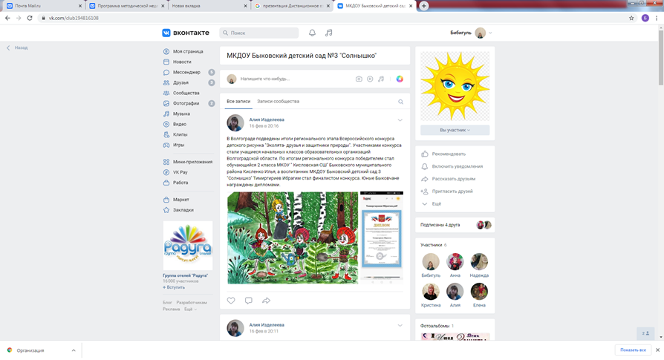

Slide 17
Способ № 6. Чат в мессенджерах
Мессенджеры – программы, с помощью которых пользователи обмениваются быстрыми сообщениями (Viber, WhatsApp, Skype, ICQ, Telegram). Их используют и педагоги, и родители. Однако радость от того, что теперь можно «поймать» постоянно занятого родителя, быстро сменяется на раздражение, когда родители начинают писать педагогам круглосуточно. Чтобы этого не произошло, пользуйтесь мессенджерами правильно. Плюсы. Мессенджеры позволяют быстро обмениваться информацией, передавать текстовые сообщения, звуковые сигналы, изображения, видео. С их помощью можно отправить фото с фрагментами занятия родителям. Это особенно актуально в период адаптации ребенка к детскому саду. Используйте мессенджеры для личной переписки и отдельно создайте чат группы. Это позволит общаться со всеми родителями группы и обеспечить приватность для решения личных обращений.
Минусы. В чат группы родители могут писать ночью и рано утром, сообщать, что их ребенок не придет в детский сад, скидывать картинки с пожеланиями хорошего дня, новости из интернета, советовать магазины с игрушками и детской одеждой. Чтобы этого не происходило, оговорите с ними правила общения в чате.

Slide 18
